Slide 1

TOÁN 3
Tập 2
Tuần 31
Bài 95: Diện tích hình chữ nhật. Diện tích hình vuông Tiết 1

Slide 2


Ấn để đến trang sách

Slide 3
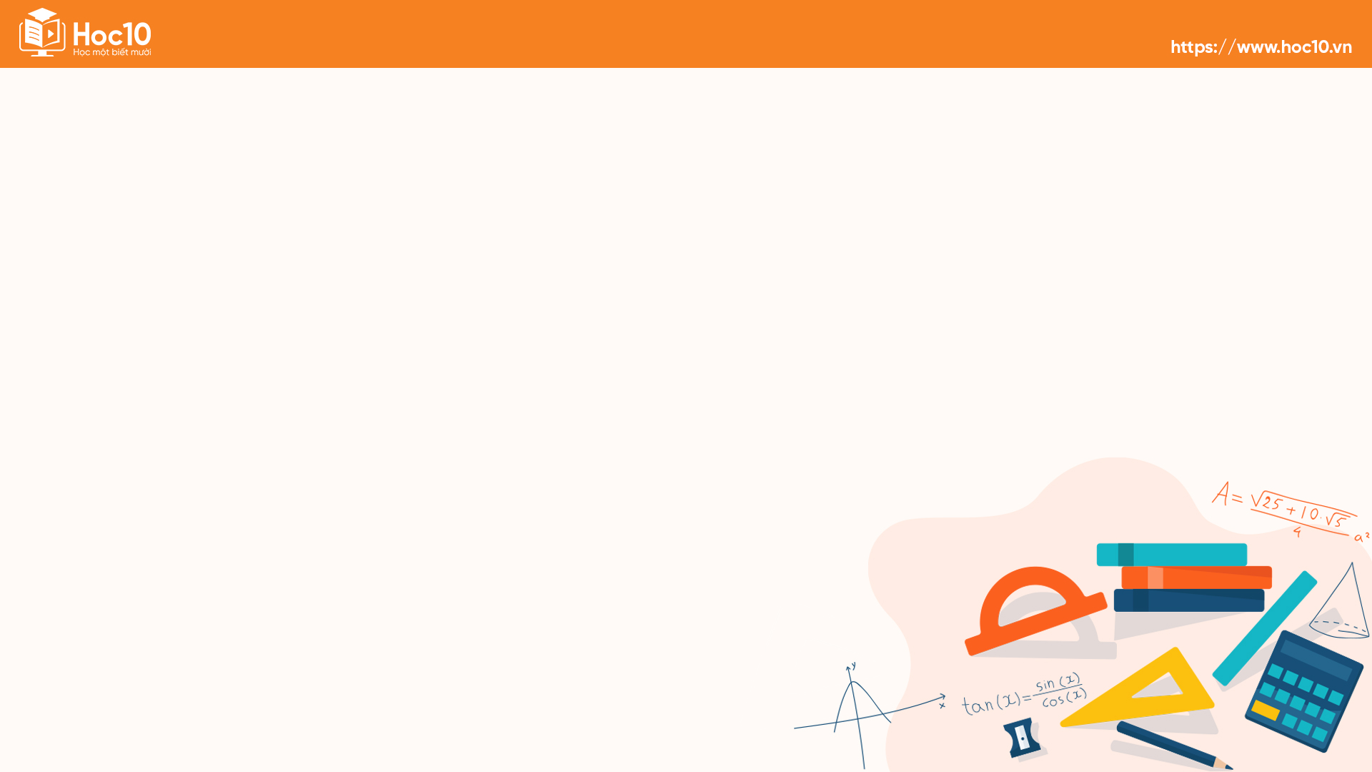

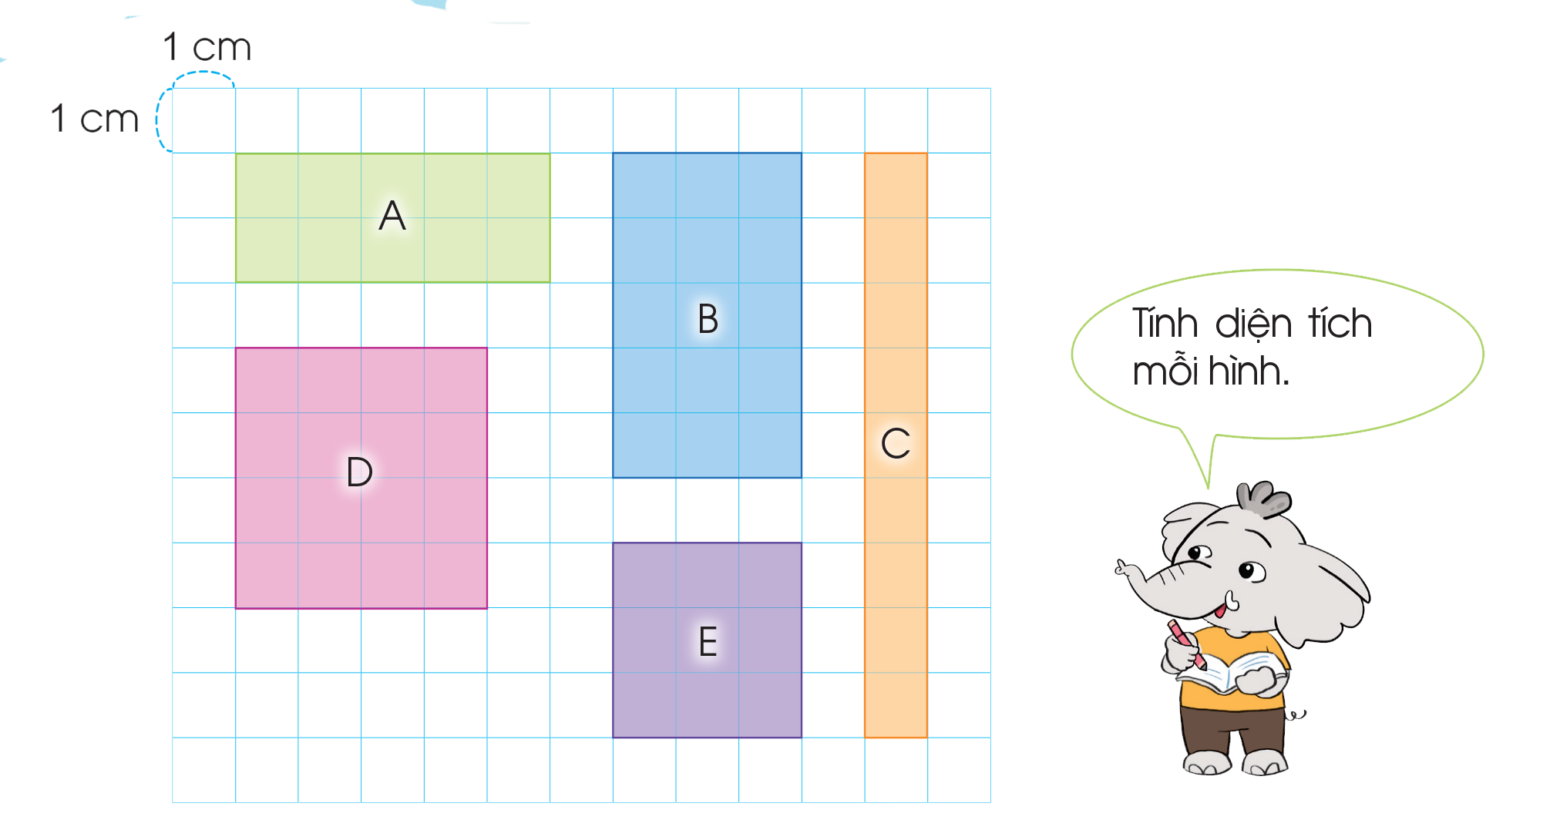

Trò chơi: “Đố bạn”
HOẠT ĐỘNG NHÓM
Quan sát tranh và nói cho bạn nghe thông tin về bức tranh.
Nhóm này chỉ vào một hình bất kì trong tranh rồi đố nhóm kia tính được diện tích của hình đó.

Slide 4

10 cm²
15 cm²
9 cm²
16 cm²
9 cm²

Slide 5
Lưu ý:
Để tính diện tích mỗi hình, ta có thể dùng phép nhân cho nhanh.
1
2
3
4
5
Hình A: có tất cả
5 x 2 = 10
hình vuông 1 cm².
2

Slide 6

Ấn để đến trang sách

Slide 7
1. Khám phá quy tắc tính diện tích hình chữ nhật.
Mỗi nhóm có một mảnh giấy hình chữ nhật với các cạnh có thể là 5 cm và 2 cm; 6 cm và 4 cm, … và một lưới ô vuông.
Hoạt động nhóm

Slide 8
1. Khám phá quy tắc tính diện tích hình chữ nhật.
Đo chiều dài và chiều rộng của mảnh giấy hình chữ nhật.
Dùng lưới ô vuông để tính diện tích mảnh giấy hình chữ nhật.
Hoạt động nhóm

Slide 9
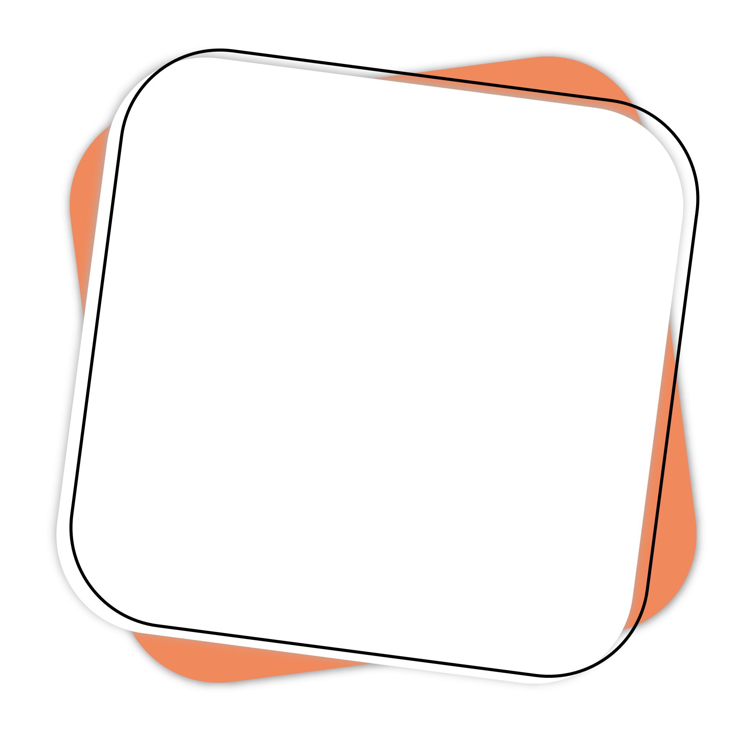
1. Khám phá quy tắc tính diện tích hình chữ nhật.
Tìm mối liên hệ giữa diện tích mảnh giấy với chiều dài và chiều rộng của mảnh giấy đó.
Hoạt động nhóm

Slide 10
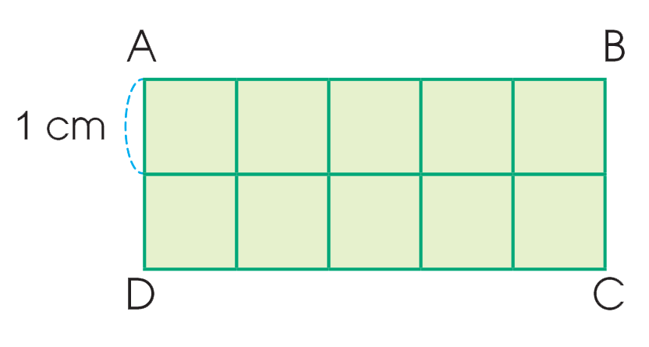
Ví dụ:
Chiều dài | Chiều rộng | Diện tích
5 cm
2 cm
10 cm²

Slide 11
1 cm²
Mảnh giấy hình chữ nhật gồm 10 ô vuông. Diện tích mỗi ô vuông là 1 cm².
2
Diện tích mảnh giấy là 10 cm².
5
Liên hệ với chiều dài và chiều rộng của mảnh giấy ta thấy: 5 x 2 = 10
Vậy, diện tích mảnh giấy hình chữ nhật bằng chiều dài nhân chiều rộng.

Slide 12

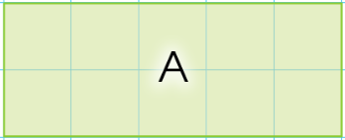
Muốn tính diện tích hình chữ nhật ta lấy chiều dài nhân với chiều rộng (cùng đơn vị đo).
Quy tắc:
Chiều rộng
Chiều dài

Slide 13
2. Khám phá quy tắc tính diện tích hình vuông
Mỗi nhóm có một mảnh giấy hình vuông với các cạnh có thể là 5 cm; 4 cm; 6 cm, … và một lưới ô vuông.
Hoạt động nhóm

Slide 14
2. Khám phá quy tắc tính diện tích hình vuông
Đo cạnh của mảnh giấy hình vuông.
Dùng lưới ô vuông để tính diện tích mảnh giấy hình vuông.
Tìm mối liên hệ giữa diện tích mảnh giấy với cạnh của mảnh giấy đó.
Hoạt động nhóm

Slide 15
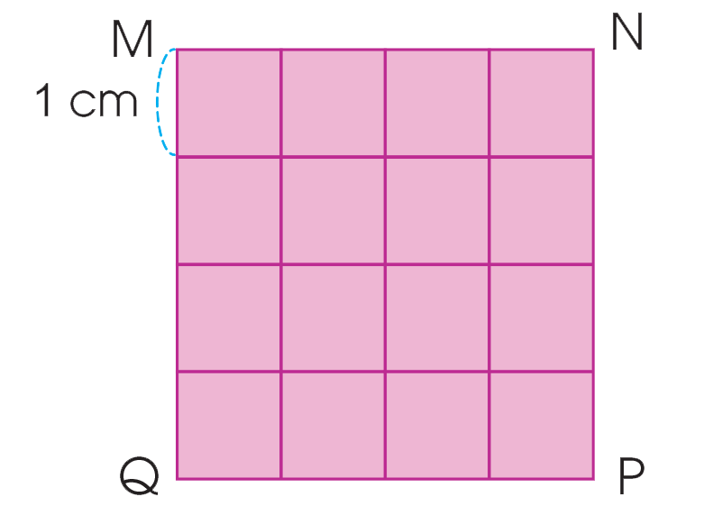
Ví dụ:
Cạnh | Diện tích
5 cm
4cm
25 cm²
16 cm²

Slide 16
1 cm²
Mảnh giấy hình vuông gồm 16 ô vuông. Diện tích mỗi ô vuông là 1 cm².
Diện tích mảnh giấy là 16 cm².
Liên hệ với chiều dài và chiều rộng của mảnh giấy ta thấy: 4 $×$ 4 = 16
Vậy, diện tích mảnh giấy hình vuông bằng cạnh nhân cạnh.

Slide 17
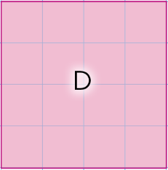
Muốn tính diện tích hình vuông ta lấy độ dài một cạnh nhân với chính nó (cùng đơn vị đo).
Quy tắc:
Cạnh

Slide 18
3. Cách tính diện tích hình chữ nhật, diện tích hình vuông
Hình chữ nhật
Hình vuông
Muốn tính diện tích hình chữ nhật ta lấy chiều dài nhân với chiều rộng (cùng đơn vị đo).
Muốn tính diện tích hình vuông ta lấy độ dài một cạnh nhân với chính nó (cùng đơn vị đo).

Slide 19

Ấn để đến trang sách

Slide 20
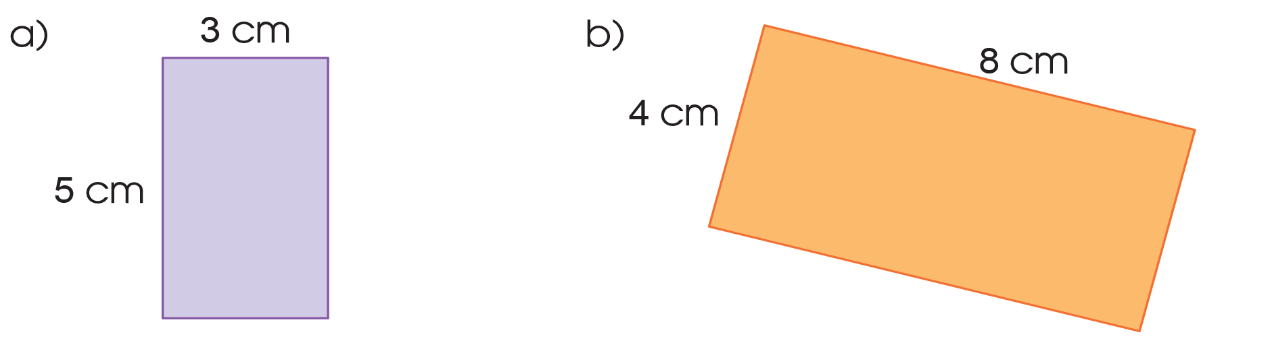
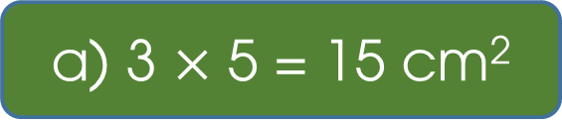
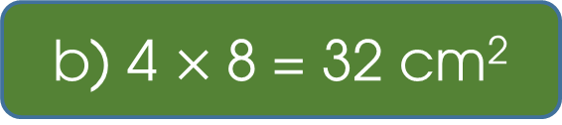
Bài 1. Tính diện tích mỗi hình chữ nhật sau:
b) 4 $×$8 = 32 cm²
a) 3 $×$ 5 = 15 cm²

Slide 21

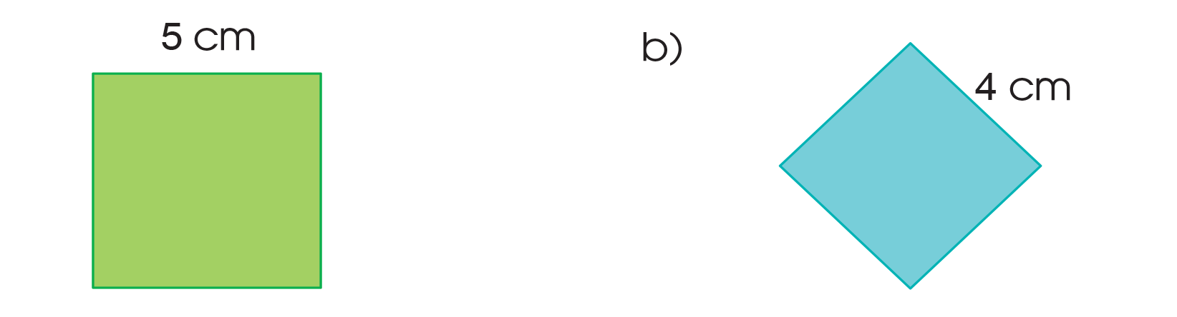


Bài 2: Tính diện tích mỗi hình vuông sau:
a) 5 $×$ 5 = 25 cm²
b) 4$×$ 4 $=$ 16 cm²

Slide 22
Qua bài học hôm nay, các em biết thêm được điều gì?

Slide 23
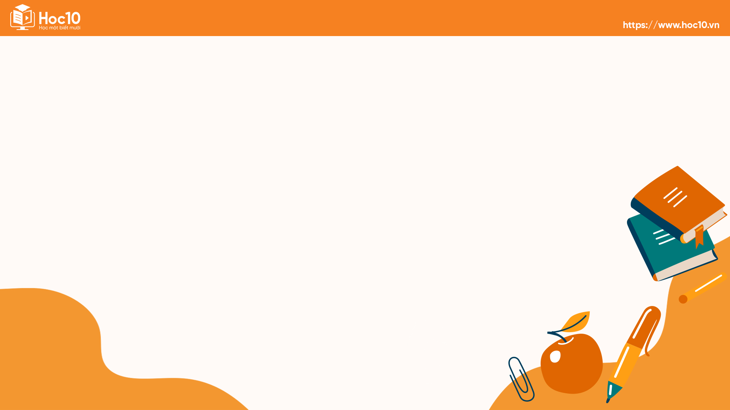
HƯỚNG DẪN VỀ NHÀ
Ôn lại cách tính diện tích hình chữ nhật, diện tích hình vuông.

Slide 24


Slide 25
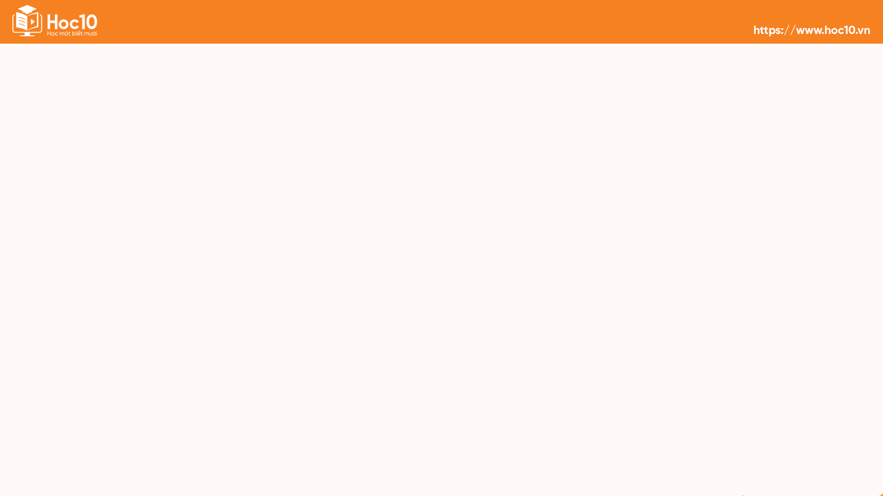

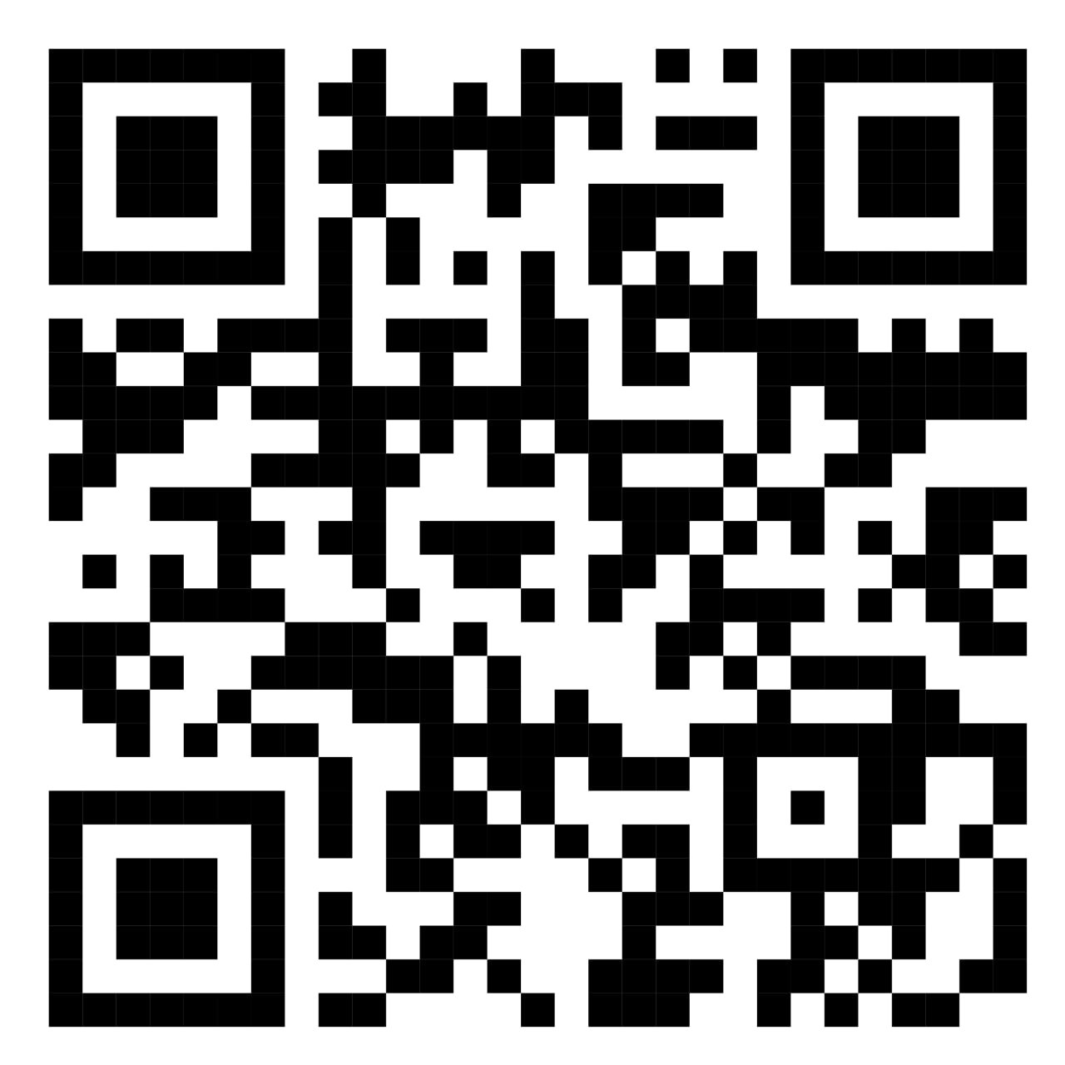
Để kết nối cộng đồng giáo viên và nhận thêm nhiều tài liệu giảng dạy,
mời quý thầy cô tham gia Group Facebook
theo đường link:
Hoc10 – Đồng hành cùng giáo viên tiểu học
Hoặc truy cập qua QR code

